Slide 1
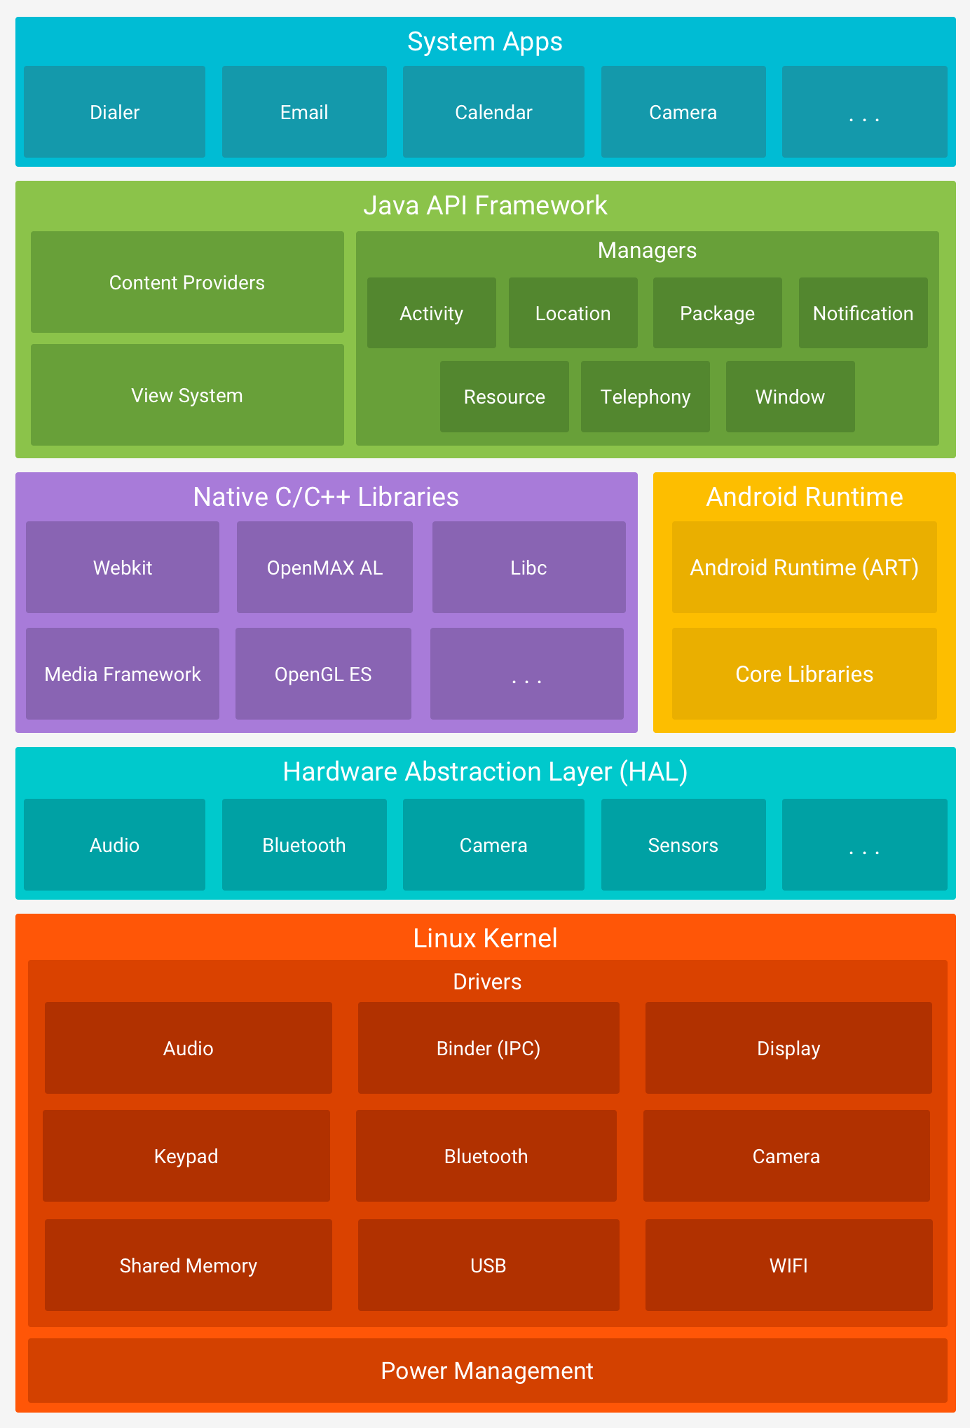
Android 系统

Slide 2
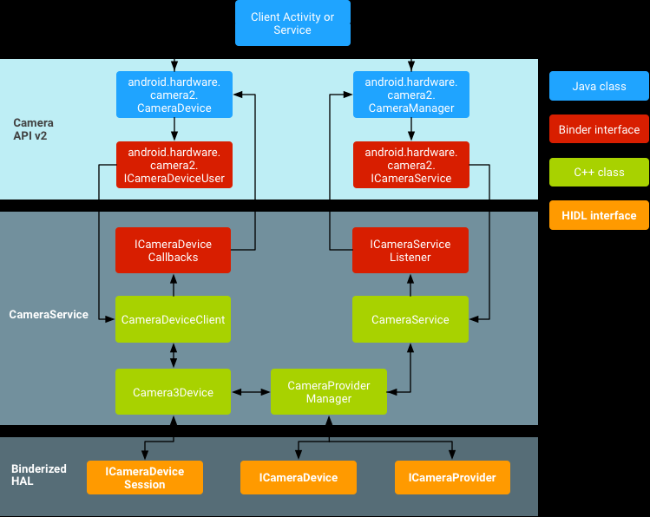
新版的HAL（Android8.0以上）

Slide 3
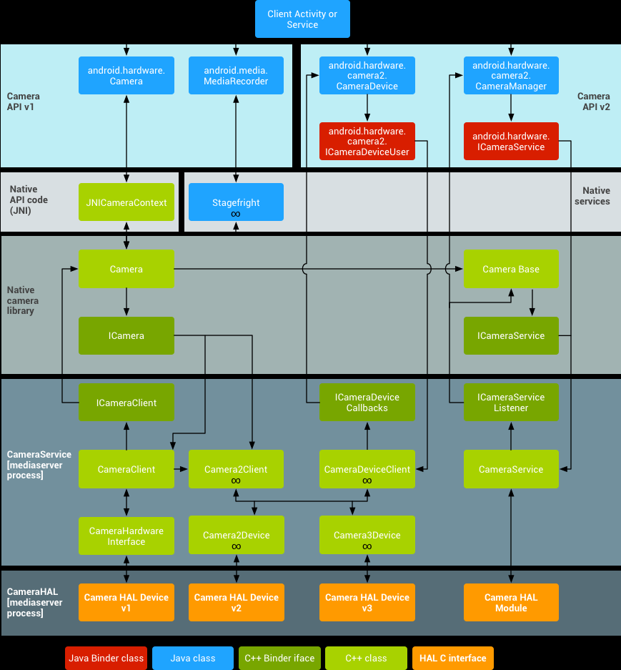
旧版的HAL

Slide 4
android版本 | API 版本 | camera API 1 | camera API 2 | HAL V1
4.0及以前 | 20
5.0 | 21
6.0 | 23
7.0 | 24
8.0~10.0 | 26~29

Slide 5
https://source.android.google.cn/devices/camera/index.html
http://androidxref.com/
https://www.jianshu.com/p/bac0e72351e4

